Slide 1

Маркировка товаров средствами идентификации.
Управление
Федеральной службы по надзору в сфере защиты прав потребителей
и благополучия человека по ХМАО – Югре
Хакимова Татьяна Станиславовна
Начальник отдела защиты прав потребителей
2021 г.

Slide 2
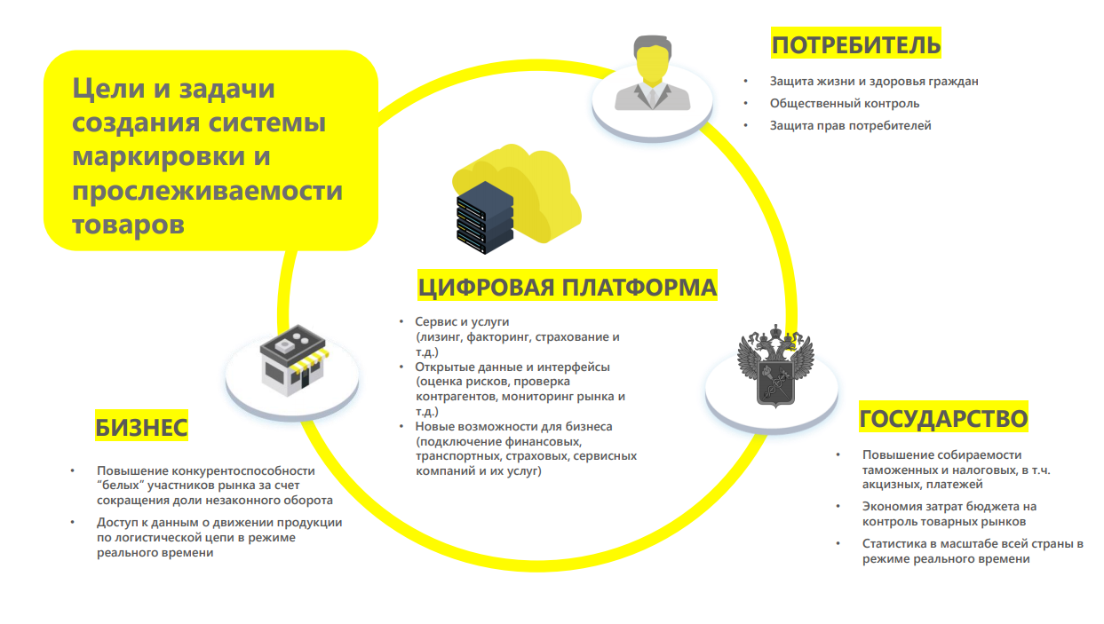

Slide 3





Общая схема работы системы маркировки и прослеживаемости
1
2
3
4
5
Производитель или импортер наносит цифровой код на товар
Весь путь товара фиксируется на каждом этапе
В магазине сканируют
код товара и размещают его на полке
Товар продали на кассе
в системе “код вышел
из оборота”
Вся правда о товаре в мобильном приложении

Slide 4
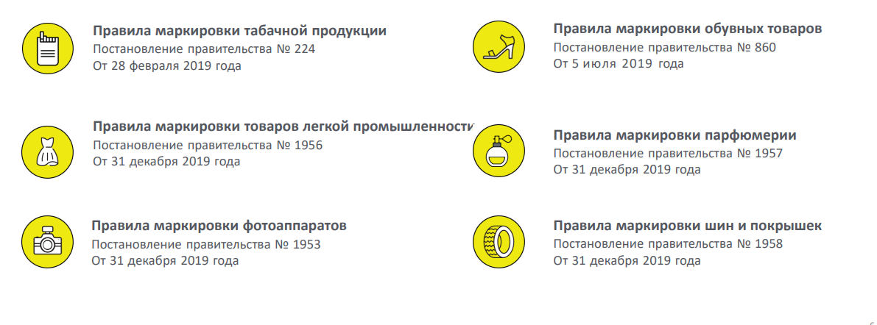
Нормативная база системы маркировки

Slide 5
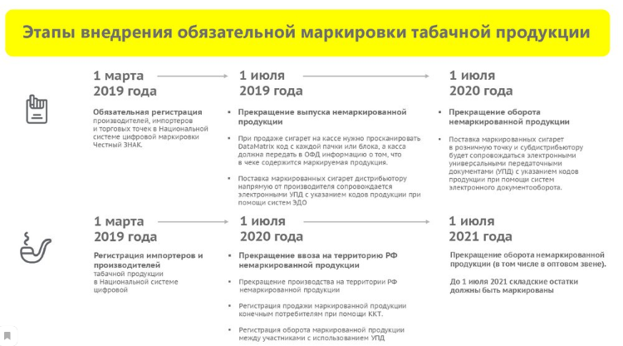

Slide 6
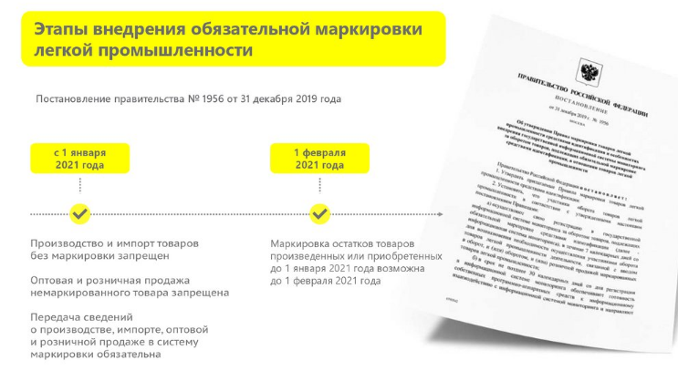

Slide 7
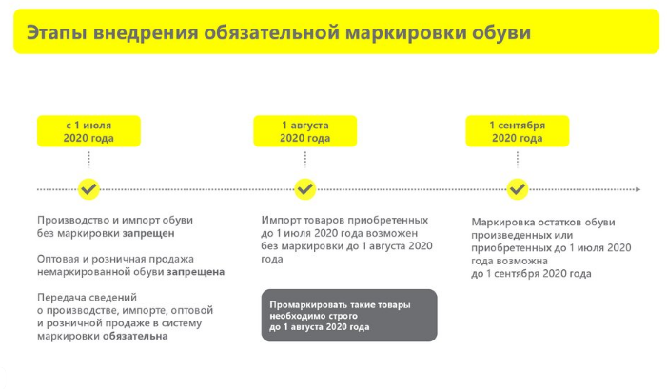

Slide 8
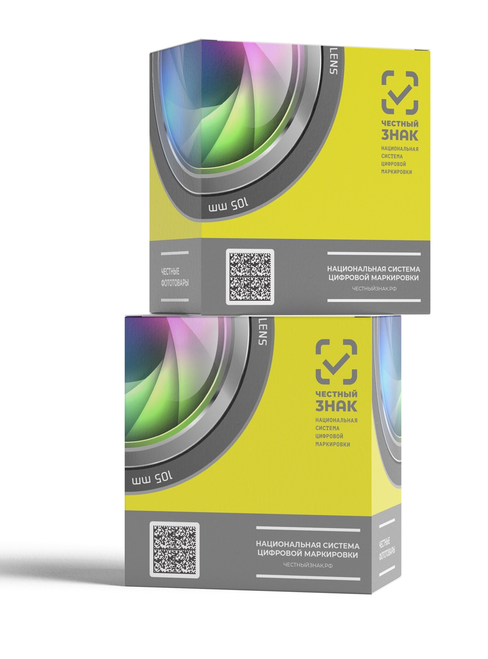

Этапы внедрения обязательной маркировки фототоваров
с 01.12.2019
с 01.10.2020
до 01.12.2020
Регистрация Участников оборота, регистрация фототоваров
Запрет оборота немаркированной продукции
Маркировка
остатков
До 1 ноября 2020 г. маркировку фототоваров, ввезенных в Российскую Федерацию после 1 октября 2020 г., но приобретенных до 1 октября 2020 г.

Slide 9
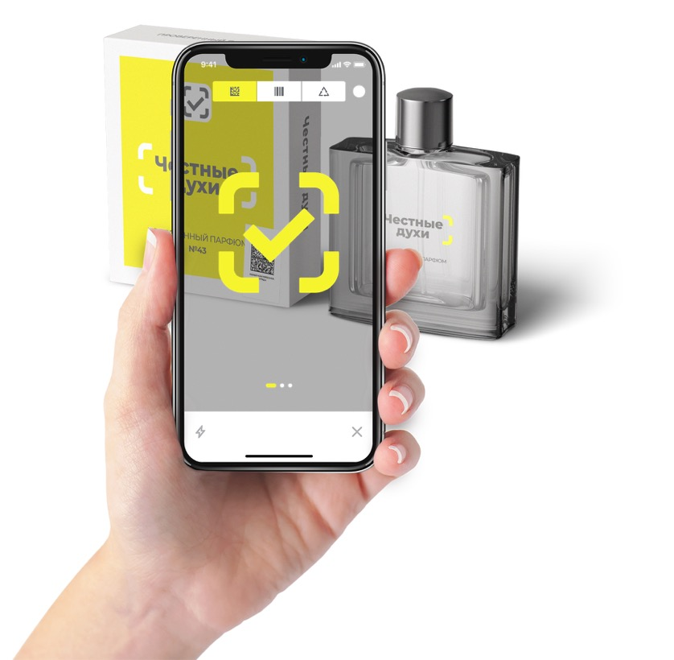
Этапы внедрения обязательной маркировки парфюмерной продукции
с 01.12.2019
с 01.10.2020
01.10.2021
Регистрация
Участников, регистрация товаров
Запрет оборота немаркированной парфюмерной продукции
Обязательная маркировка производимого
и импортируемого товара, реализация немаркированных остатков
Остатки
не маркируются

Slide 10
C 1 марта 2021 не должно остаться шин без маркировки
В течение 7 дней со дня возникновения необходимости оборота шин участники оборота должны зарегистрироваться в системе мониторинга
Постановление правительства РФ
№ 1958 от 31.12.2019
с 1 ноября
2020 года
с 15 декабря 2020 года
1 марта
2021 года
Запрещается производство
и импорт немаркированных шин,
а также приобретение немаркированных шин участниками оборота, работающими напрямую
с производителями и импортерами.
Обязательна передача сведений
в ГИС при розничной реализации маркированных шин
Запрещается оборот и вывод
из оборота немаркированных шин
До 1 марта 2021 года все участники оборота обязаны промаркировать товарные остатки, нереализованные до 15 декабря 2020 года
С 1 марта 2021 года все участники оборота обязаны передавать сведения в отношении всех действий по обороту шин в систему маркировки Честный ЗНАК
До 15 декабря 2020 года осуществляется маркировка шин, ввезенных в РФ после 1 ноября 2020 года, но приобретенных до 1 ноября 2020 года.

Slide 11
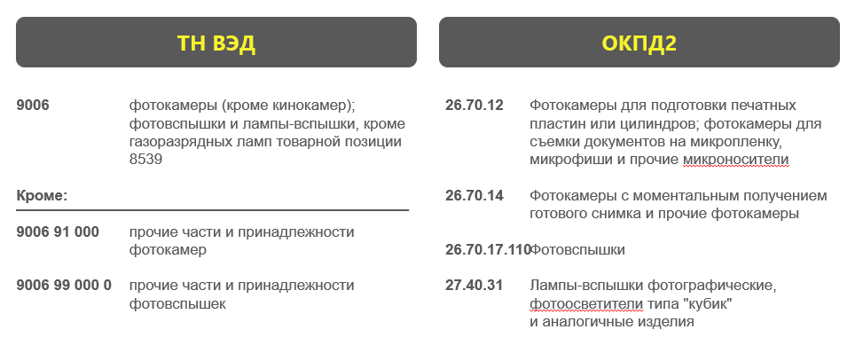
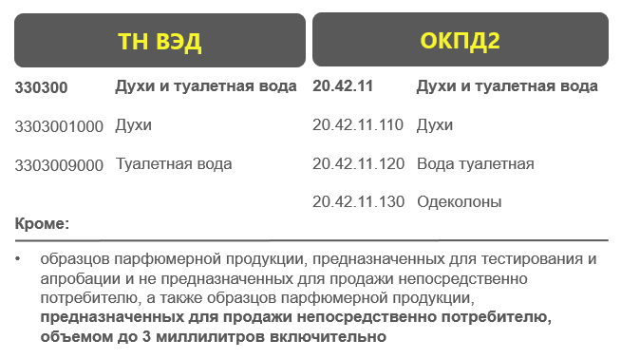
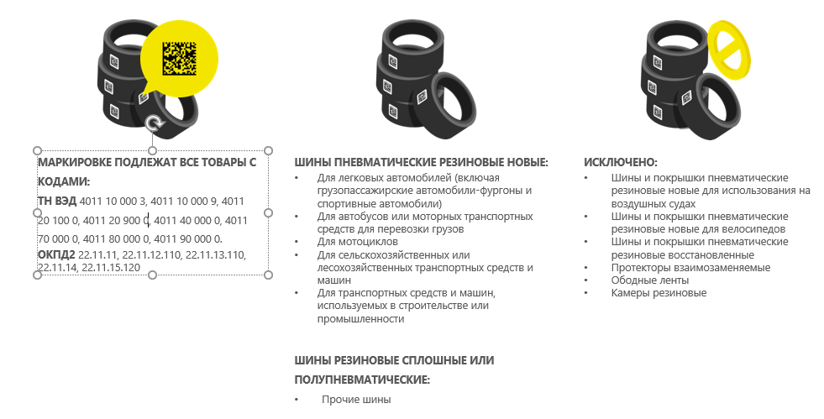
Что подлежит маркировке
Фототовары
Духи и туалетная вода
Шины и покрышки

Slide 12

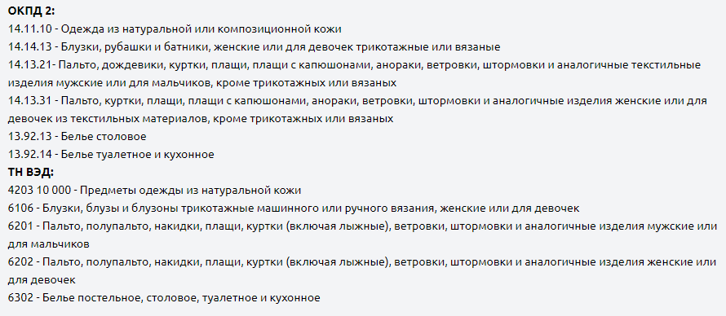
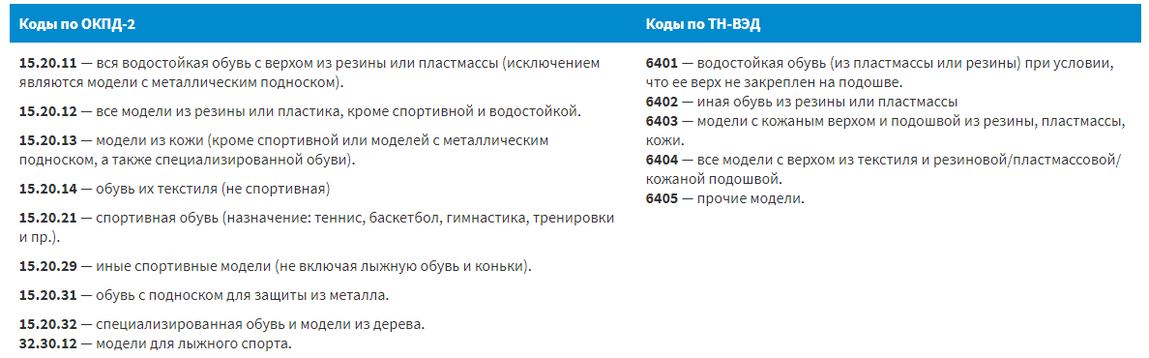
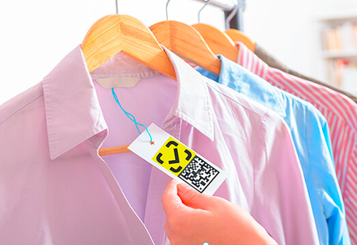
Что подлежит маркировке
Легкая промышленность
Обувь

Slide 13
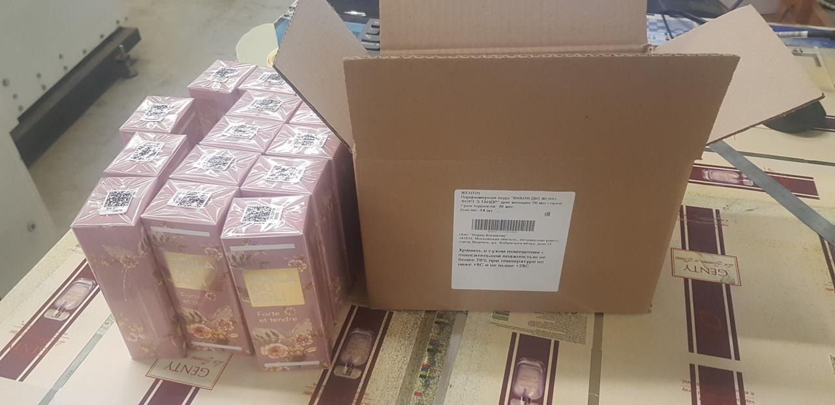
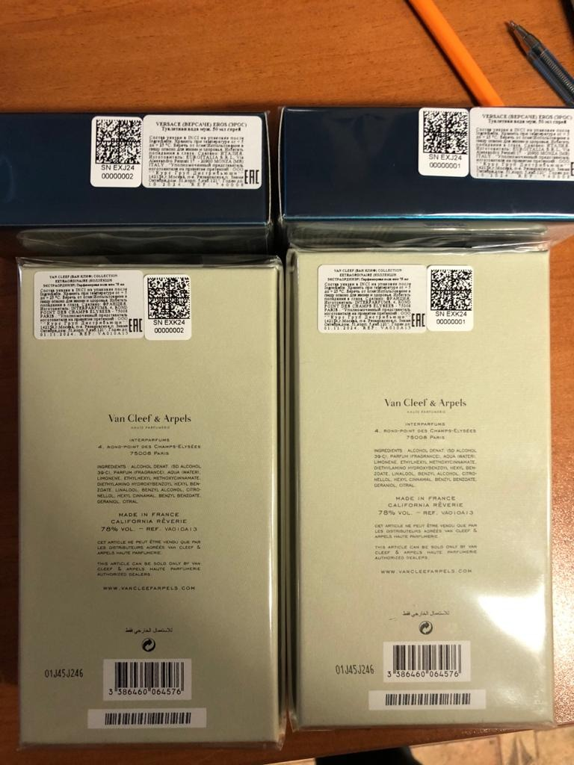
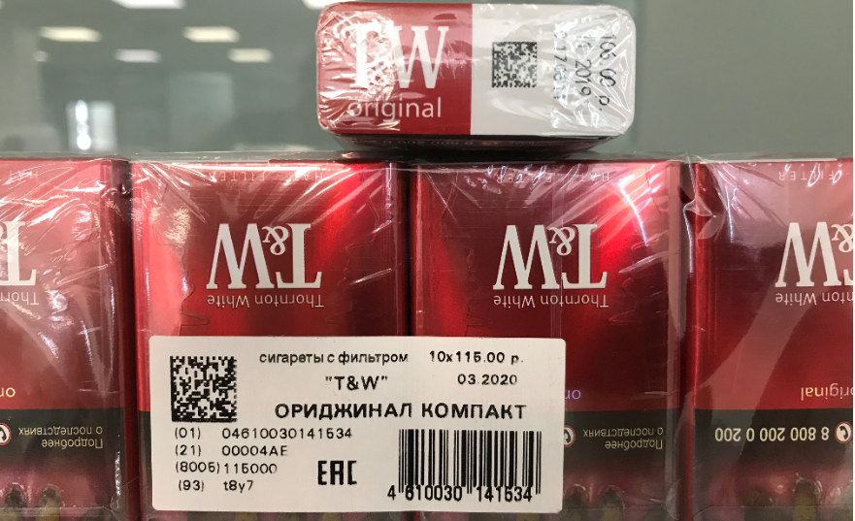
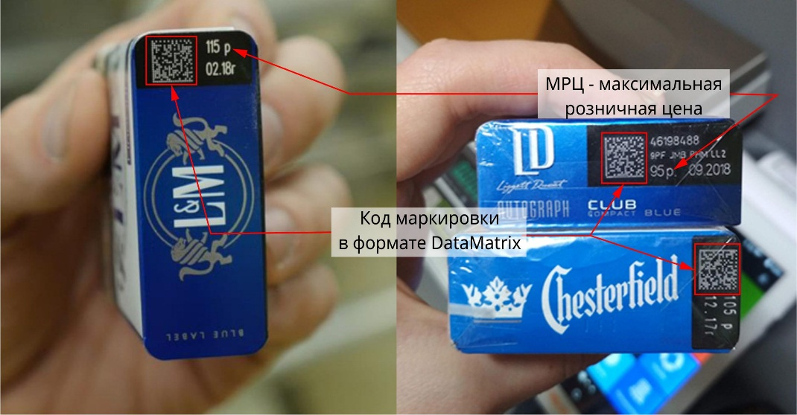
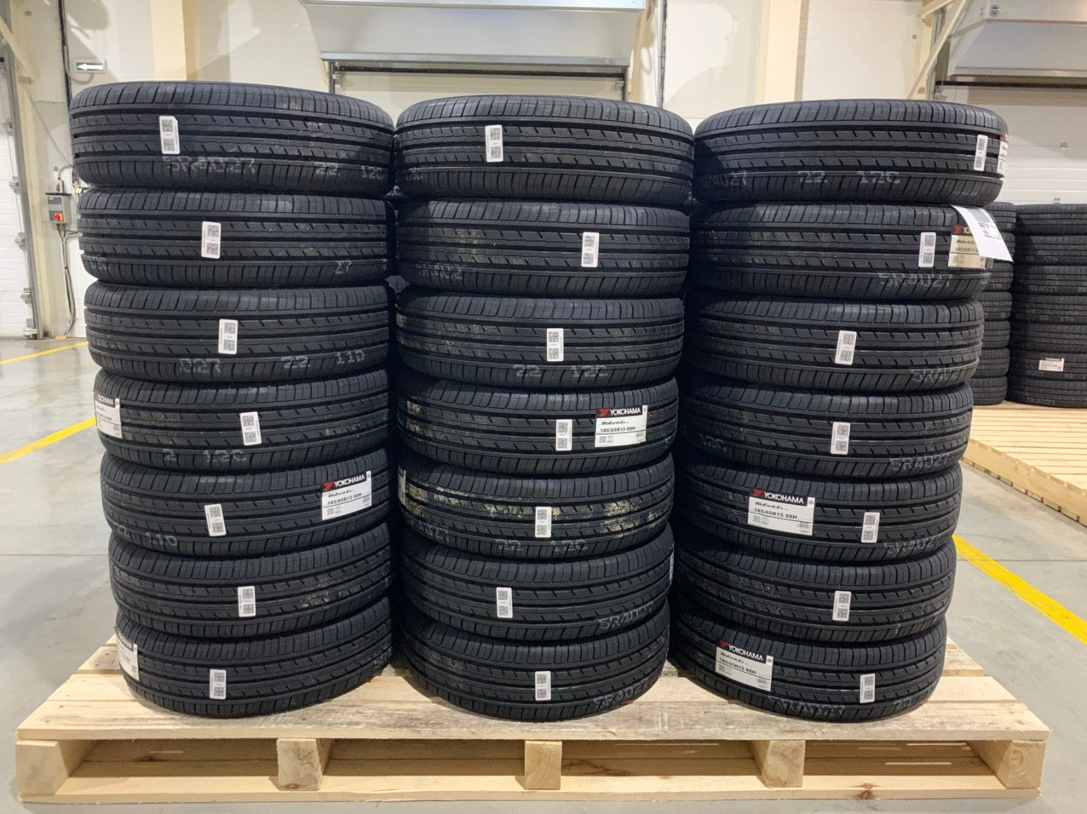
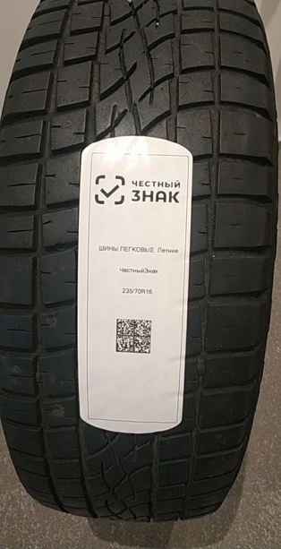
Как привычная всем «маркетинговая» этикетка, так и любые её аналоги. Наносится на готовую продукцию и имеет достаточную для размещения DataMatrix-кода площадь.
Маркировка средствами идентификации
Этикетка на протекторе
или внутренней поверхности
Этикетка на боковине

Slide 14
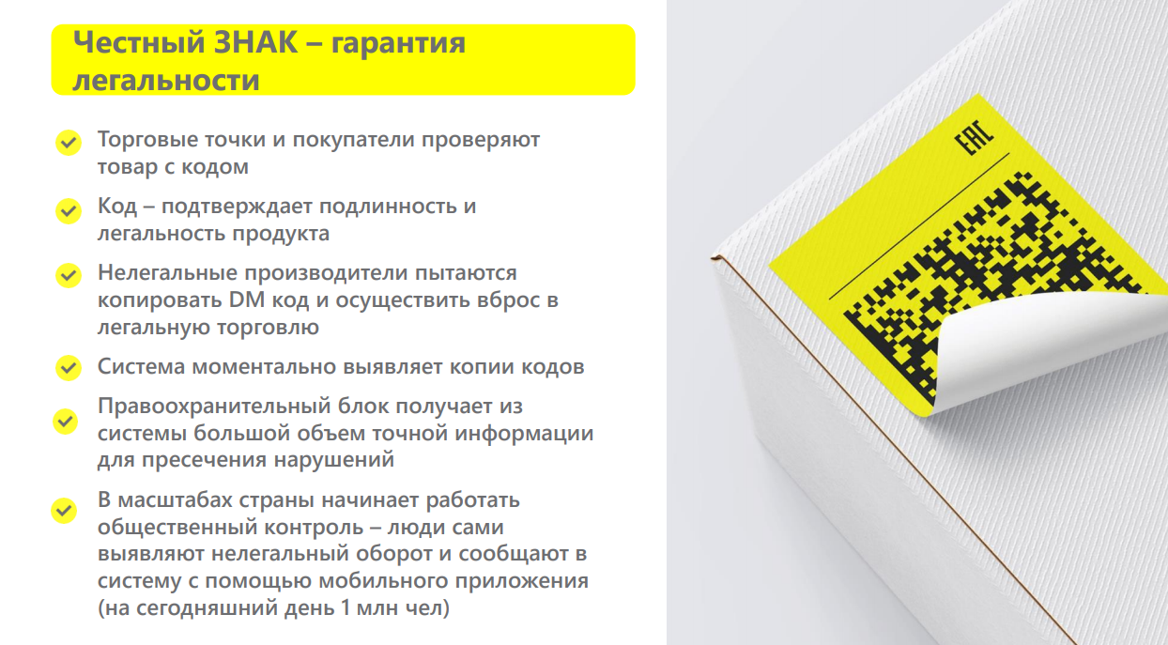

Slide 15
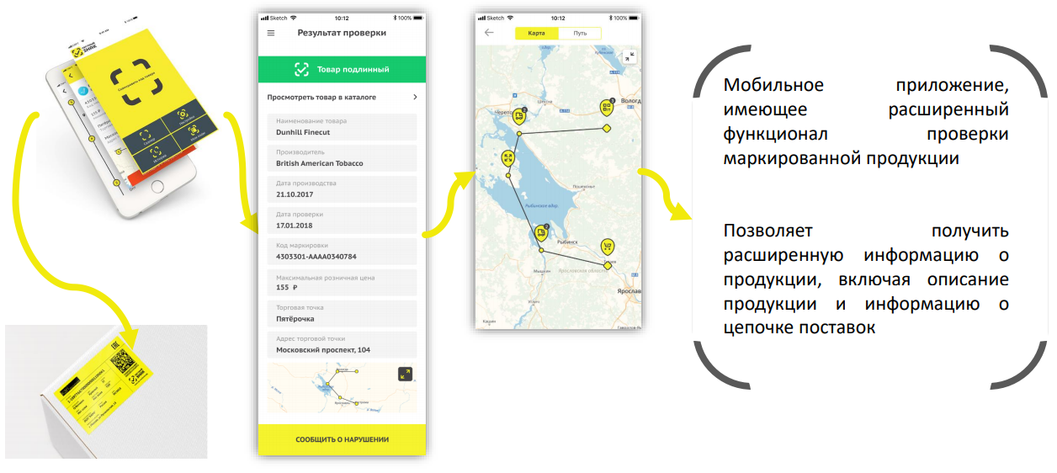
Мобильное приложение «Честный знак»

Slide 16
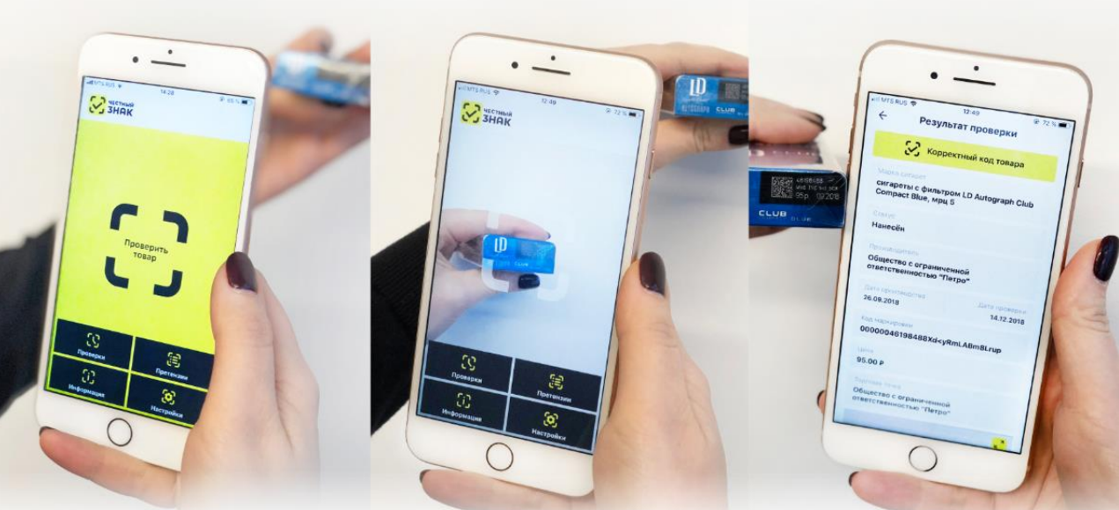
Краткий онлайн-курс по навигации в приложении

Slide 17
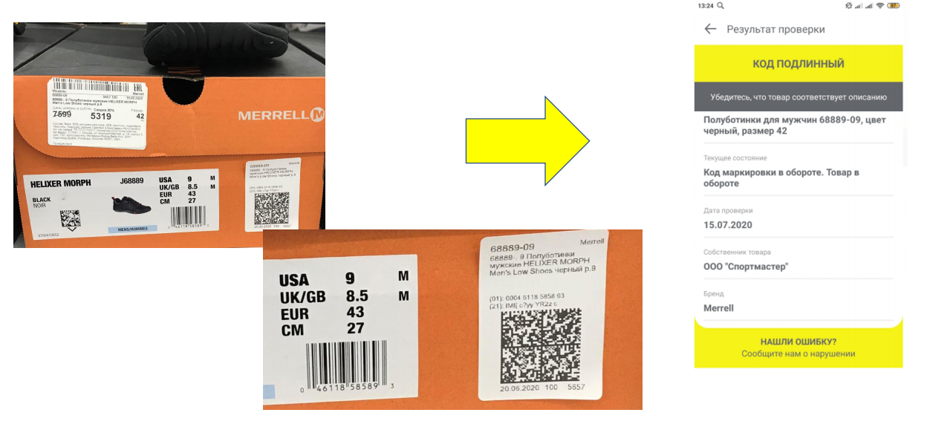
Проверка статуса товара в магазине

Slide 18
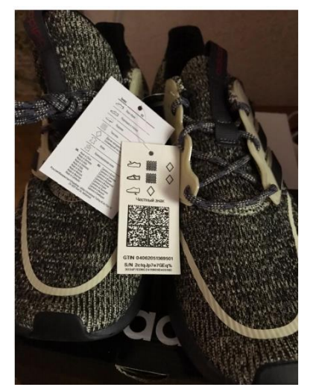
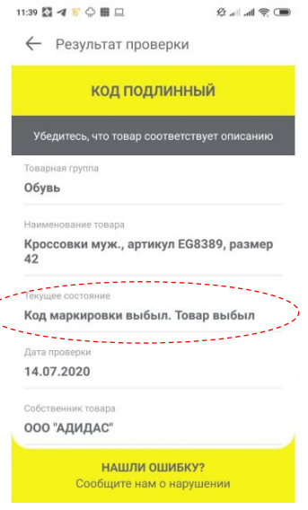
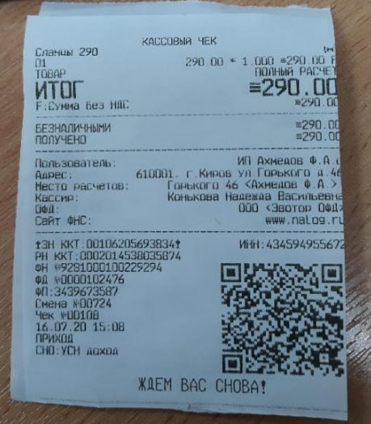
Проверка статуса товара после продажи

Slide 19
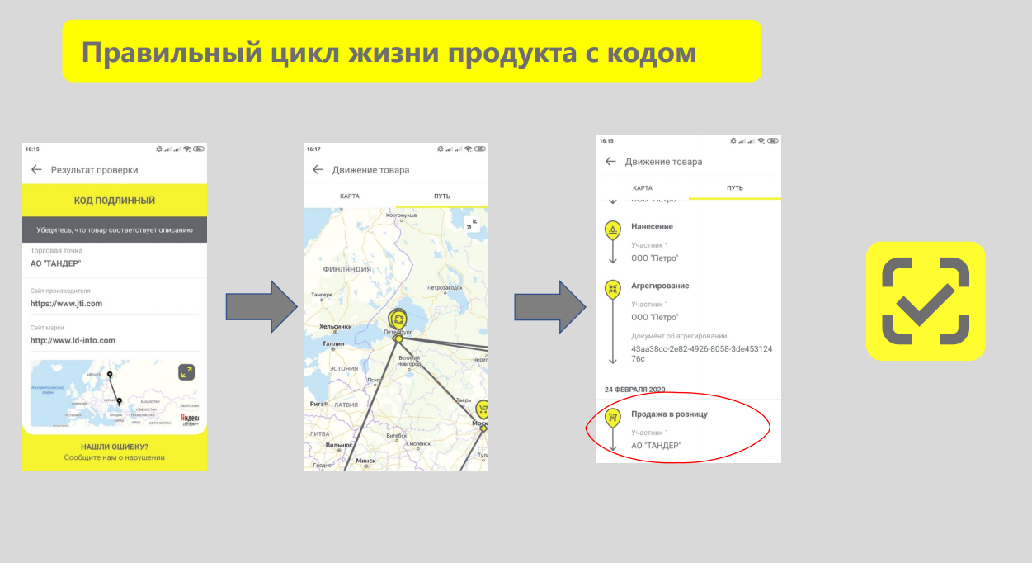

Slide 20
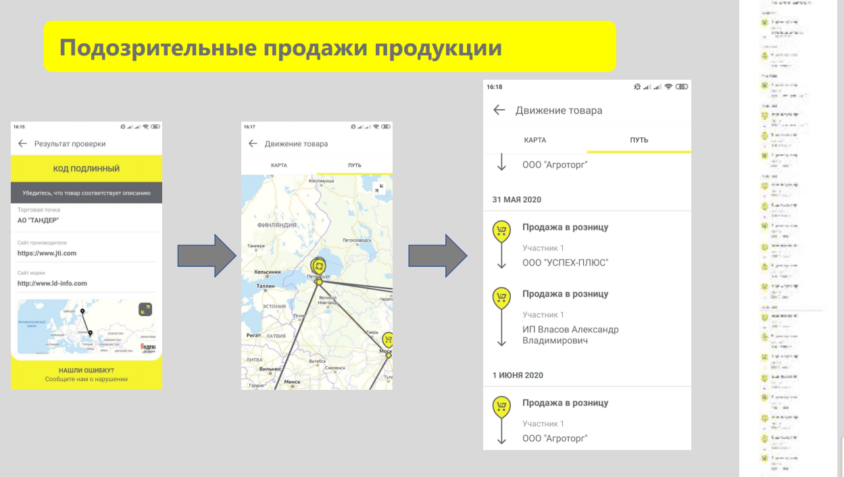

Slide 21
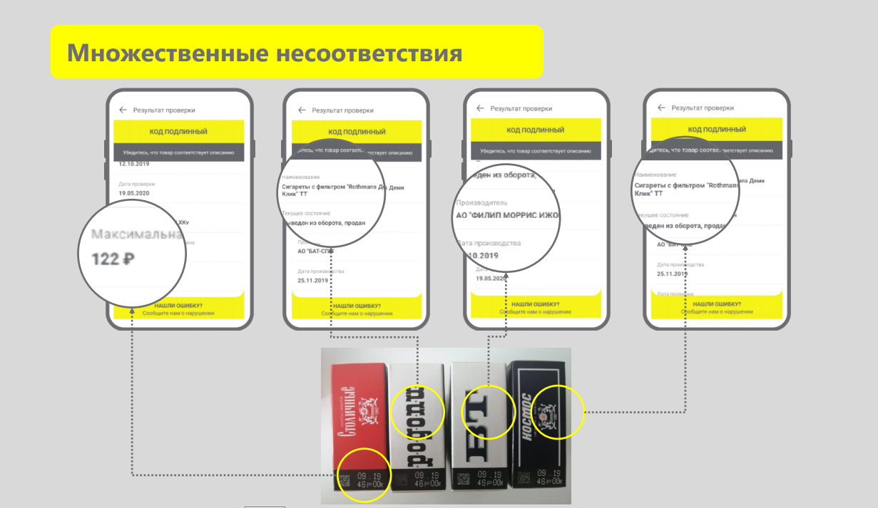

Slide 22
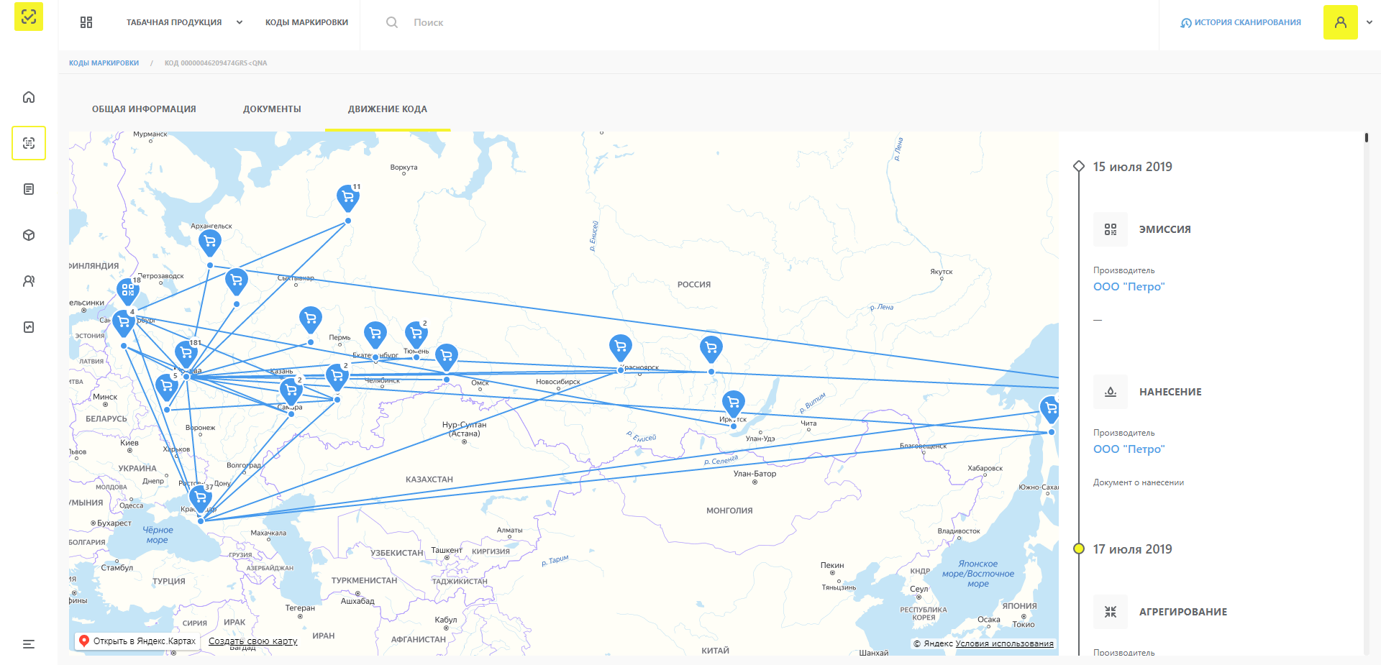
Движение контрафактной пачки сигарет
*** из практики Управления
Множественные продажи по всему Миру

Slide 23
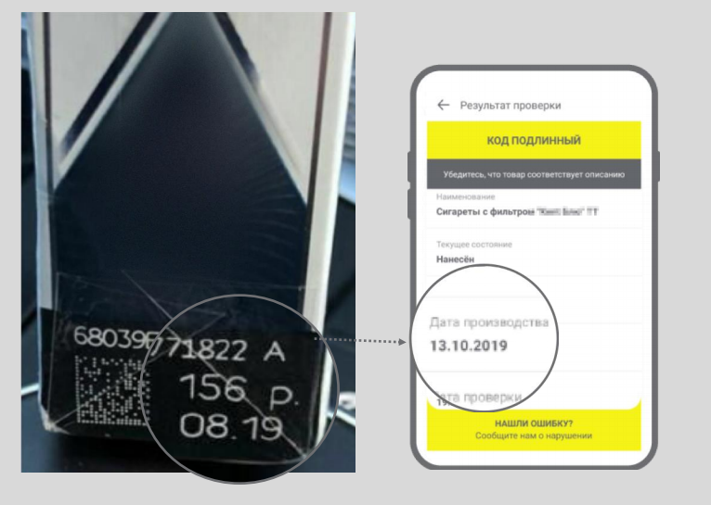
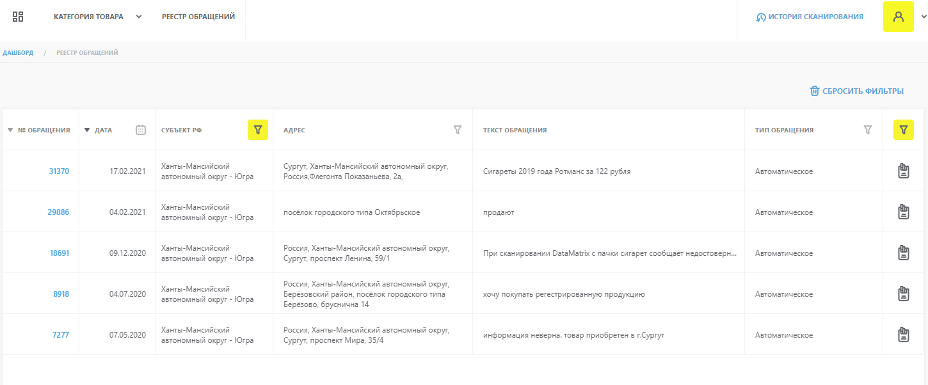
Реестр обращений в ГИС МТ
Несоответствие информации на пачке и в коде
Каждое сообщение о несоответствии/нарушении/
Передаются в систему

Slide 24
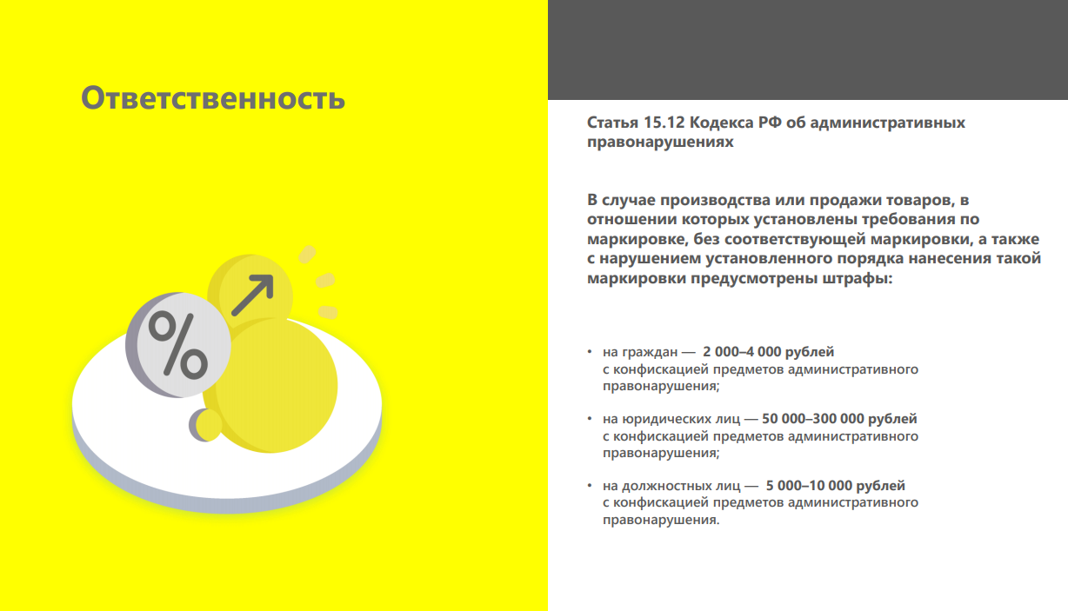

Slide 25
Использованы материалы:
ГИС МТ Центр развития перспективных технологий
«Честный знак»
СПАСИБО
ЗА ВНИМАНИЕ!

